Slide 1
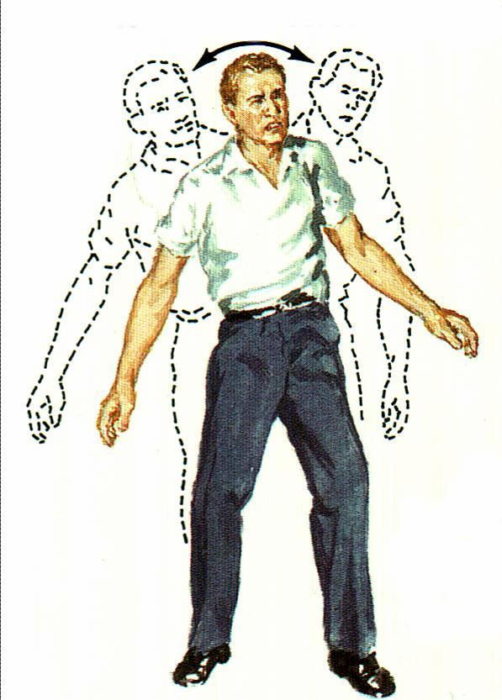
GANGLI DELLA BASE E CERVELLETTO
per le lezioni del prof. P. Paolo Battaglini
v 3.4
Principali fonti delle figure:
Purves et al., NEUROSCIENZE, Zanichelli
Conti et al., FISIOLOGIA MEDICA, Edi Ermes

Slide 2
QUADRO GENERALE
Organizzazione anatomo-funzionale dei gangli della base
Via diretta e indiretta
Effetti delle lesioni dei gangli della base (morbo di Parkinson)
Organizzazione anatomo-funzionale del cervelletto
Vie afferenti ed efferenti
Corteccia cerebellare
Fibre muscoidi e rampicanti
Effetti delle lesioni cerebellari

Slide 3
GANGLI DELLA BASE
I gangli della base ricevono informazioni da tutta la corteccia cerebrale e proiettano principalmente alle aree frontali coinvolte nella programmazione motoria.
Danni ai gangli della base producono perdita dei movimenti spontanei, movimenti involontari anormali, disturbi della postura, ecc.
I gangli della base sono importanti anche per la selezione e la modifica del comportamento, per quanto riguarda sia il movimento che le funzioni cognitive.

Slide 4
GANGLI DELLA BASE

Slide 5
CERVELLETTO
Il cervelletto contribuisce all’accuratezza dei movimenti comparando i comandi motori discendenti con le informazioni relative ai movimenti in atto.
Il cervelletto effettua le sue correzioni agendo sia sul tronco dell’encefalo che sulle aree corticali motorie che proiettano direttamente al midollo spinale. Danni al cervelletto provocano disturbi dell’equilibrio, tremore, difficoltà a terminare il movimento, ecc.

Slide 6
CEREBELLUM

